Slide 1
Способы решения квадратных уравнений
Открытый урок по алгебре 8 класс.
Учитель: Бадмаева С.С.

Slide 2
Цель урока:
расширить представление о способах решения квадратных уравнений

Slide 3
Эпиграф урока:
«Уравнение - это золотой ключ, открывающий все математические сезамы». С. Коваль.

Slide 4
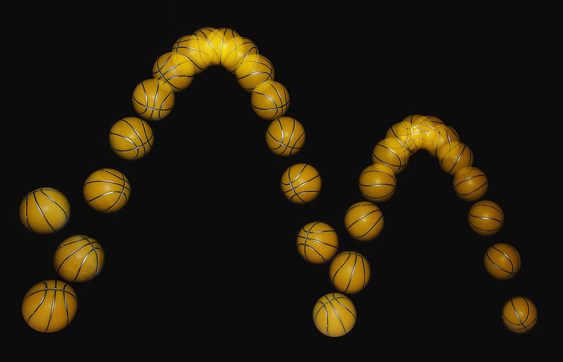
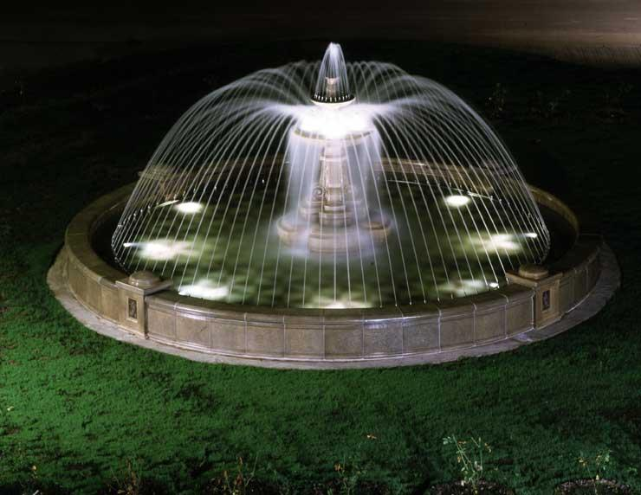
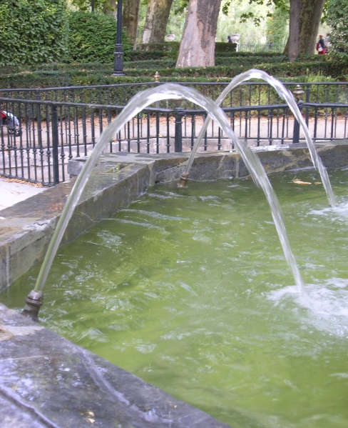

Slide 5
Вопросы для повторения:
1. Как называется уравнение вида ax²+bх+с=0?
2. Название выражения b² – 4ас?
3. Сколько корней имеет квадратное уравнение, если D>0?
4. Сколько корней имеет квадратное уравнение, если D=0?
5. Чему равен корень уравнения ах²=0?
6. Как называется квадратное уравнение, где хотя бы один из коэффициентов b или с равен нулю?
7. Как называется квадратное уравнение, в котором первый коэффициент а=1?

Slide 6
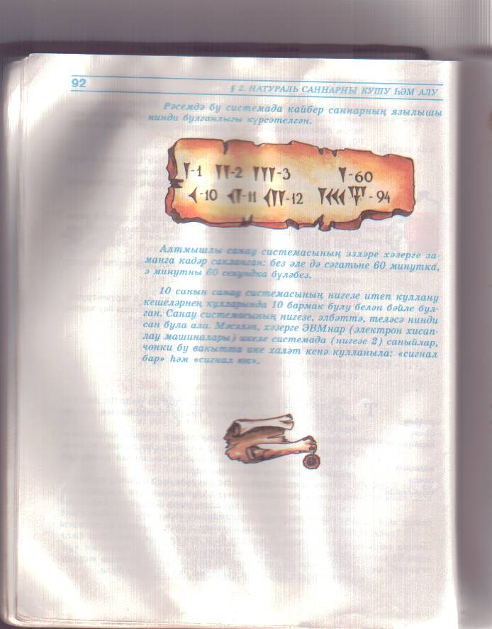

Вавилон
Квадратные уравнения умели решать около 2000 лет до нашей эры вавилоняне. Применяя современную алгебраическую запись, можно сказать, что в их клинописных текстах встречаются, кроме неполных, и такие, например, полные квадратные уравнения:

Slide 7
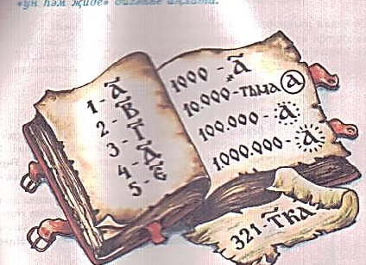
Задача Диофанта
«Найти два числа, зная, что их сумма равна 20, а произведение 96»
Диофант рассуждает следующим образом: из условия задачи вытекает, что искомые числа не равны, т.к. если бы они были равны, то их произведение равнялось бы не 96, а 100. Таким образом, одно из них будет больше половины их суммы, т.е. 10+х, другое же меньше, т.е.10-х. Разность между ними 2х. Отсюда уравнение(10+х)(10-х)=96
или же 100-х ²=96 ,
х²-4=0
Отсюда х=2.Одно из искомых чисел равно 12, другое 8. Решение х=-2 для Диофанта не существует, т.к.греческая математика знала только положительные числа.

Slide 8
Предложите все известные вам способы решения уравнения
х² – 10х + 21= 0

Slide 9
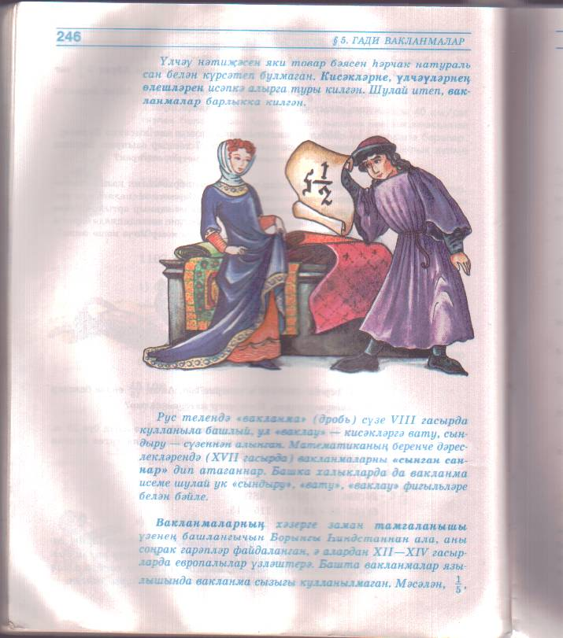
Квадратные уравнения в Европе XIII-XVII вв.
Формулы решения квадратных уравнений по образцу ал-Хорезми в Европе были впервые изложены в «Книге абака», написанной в 1202 г. итальянским математиком Леонардо Фибоначчи.Книга способствовала распространению алгебраических знаний в Италии, в Германии, Франции и др. странах Европы.

Slide 10
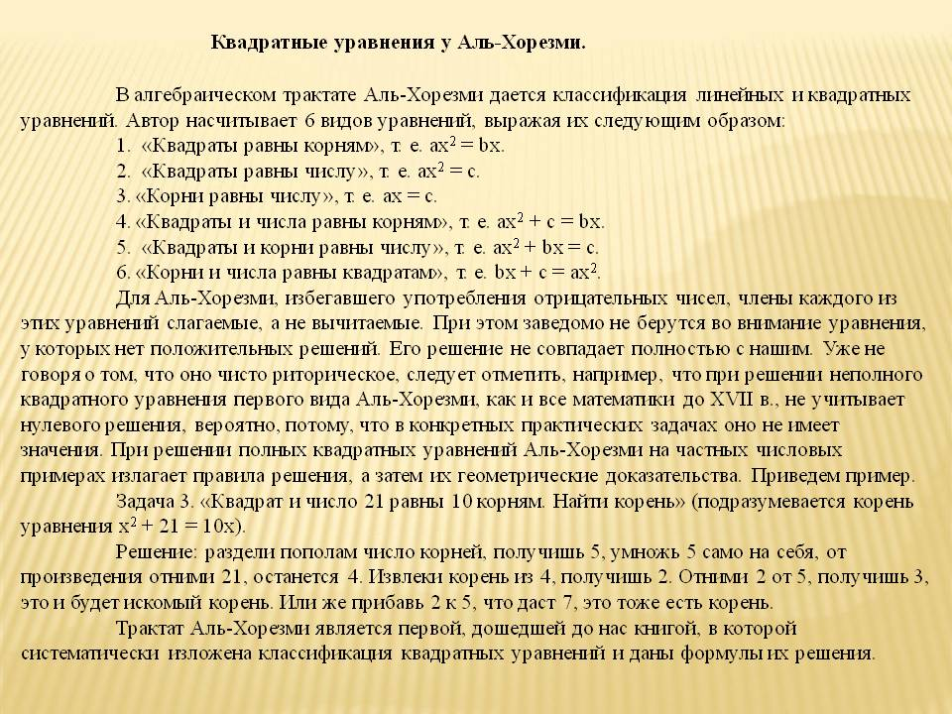

Slide 11
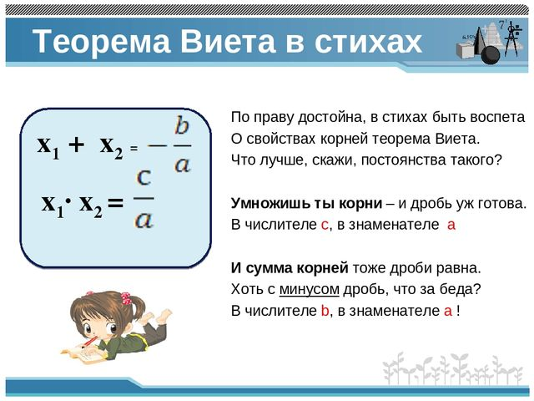
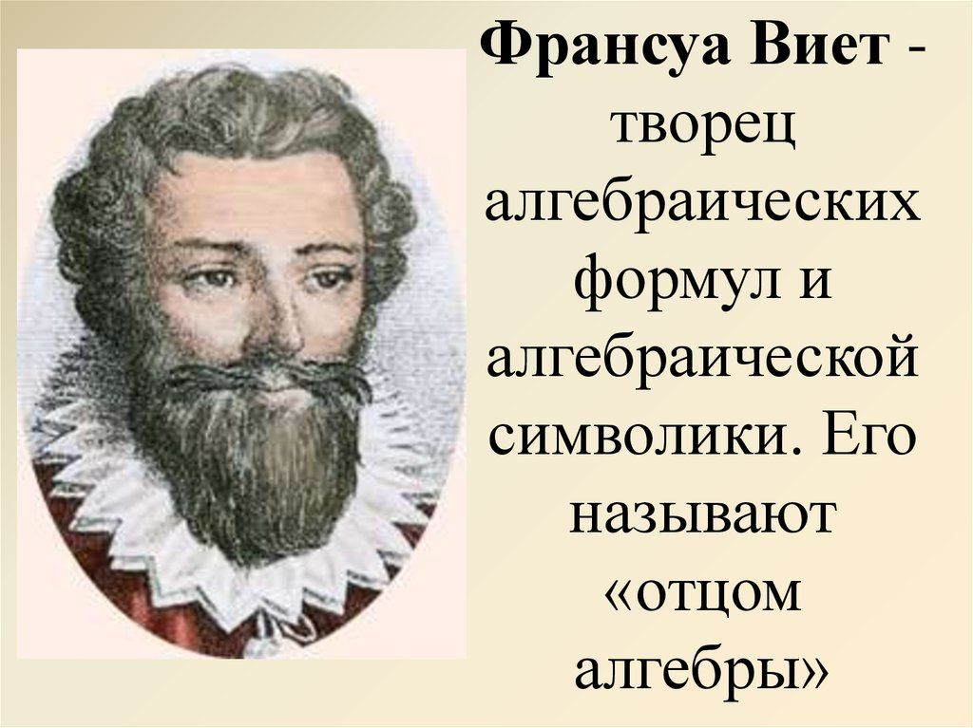

Slide 12
Способы решения квадратных уравнений:
Базовые
Разложение левой части на множители
Способ переброски
Метод выделения полного квадрата
С применением формул корней квадратного уравнения
С применением теоремы Виета
По свойству коэффициентов
С помощью циркуля и линейки
С помощью номограммы
Геометрический
Продвинутые

Slide 13
Метод «переброски» старшего коэффициента.
Корни квадратных уравнений
и
связаны соотношениями
и
Пример:
2х² - 9х – 5 = 0.

Slide 14
Закрепление материала
3х² -8х +4=0
5х² +24х - 5=0

Slide 15
На основании свойств:
1.Если в квадратном уравнении a+b+c=0 (т е. сумма коэффициентов уравнения равна нулю), то один из корней равен 1, а
второй по теореме Виета равен
2.Если в квадратном уравнении a+c=b, то один из корней равен (-1),
а второй по теореме Виета равен
Примеры:
200х² + 210х + 10 = 0.

Slide 16
Решение квадратных уравнений:

Slide 17
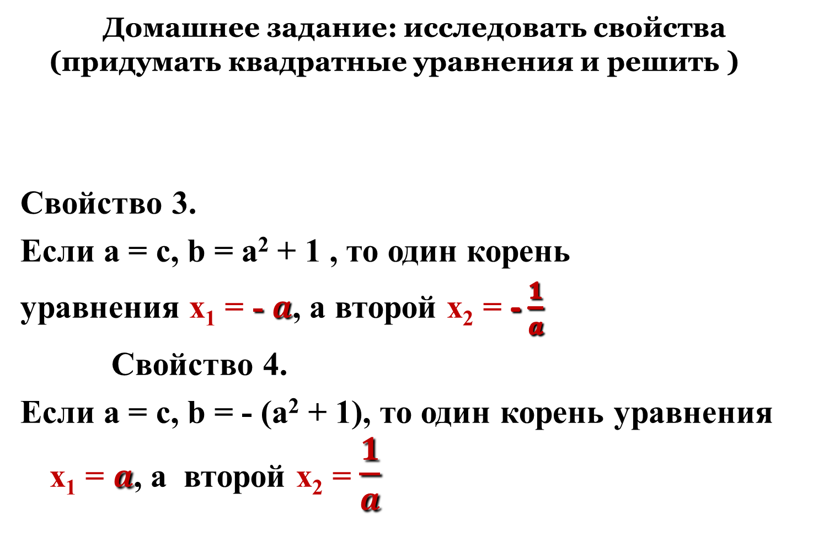
Домашнее задание: исследовать свойства (придумать квадратные уравнения и решить )
Свойство 3.
Если a = c, b = a² + 1 , то один корень
уравнения х₁ = - $a$, а второй х₂ = - $\frac{1}{a}$
Свойство 4.
Если a = c, b = - (a² + 1), то один корень уравнения х₁ = $a$, а второй х₂ = $\frac{1}{a}$

Slide 18
Вывод:
«Человеку, изучающему алгебру, часто полезнее решить одну и ту же задачу тремя различными способами, чем решить три-четыре различные задачи. Решая одну задачу различными методами, можно путем сравнений выяснить, какой из них короче и эффективнее. Так вырабатывается опыт».
У. Сойер

